Slide 1
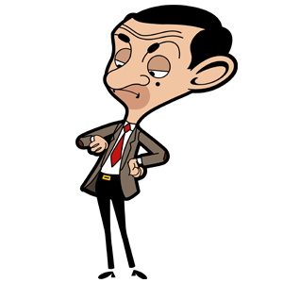
Prema opisu prepoznaj lik iz crtanog filma.
Muškarac iz crtanog filma ima crnu kratku kosu. Lice mu je duguljasto.
Na njemu se posebno ističe veliki nos. Ima smeđe oči koje često drži širom
otvorene i velike uši. Na lijevom obrazu ima smeđi mladež.
Neobičnim pokretima lica i usta radi grimase.
Tijelo mu je mršavo. Noge i ruke su mu dugačke i tanke. Odjeven je u crne hlače koje pridržava remen sa zlatnom kopčom. Uvijek nosi bijelu košulju i
crvenu kravatu. Voli odijevati sako koji ima zakrpe na svakom rukavu u području lakta.
On je vrlo dosjetljiv i lukav, pristojan i uljudno razgovara sa svima.
Svojim govorom i ponašanjem nasmijava svakoga koga sretne.
Mr. Bean .
Njegovo ime je _________________

Slide 2
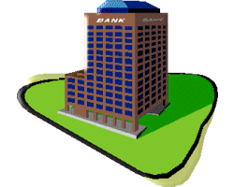
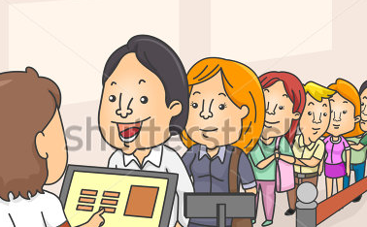
Opisivanje lika - vježbanje
Jednog poslijepodneva s roditeljima si otišao u grad u banku.
Dok ste čekali u redu iznenada se začulo vikanje:
- Ovo je pljačka banke! Svi stanite uza zid!
Bio si jako uplašen. Čvrsto si zatvorio oči i žmirio.
Zagrlio si mamu.
Tata te tješio kako će sve biti u redu.

Slide 3
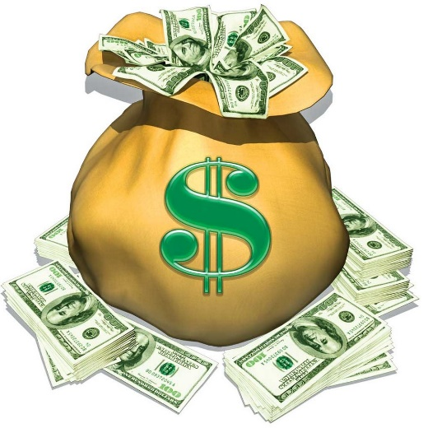
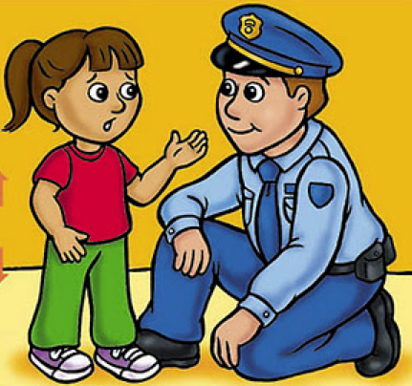
Lopov je od službenice tražio da mu u torbu stavi sav novac kojeg je imala u banci.
U jednom trenutku si otvorio oči i ugledao čovjeka koji je pljačkao banku. Od straha si virio kroz trepavice nastojeći što bolje zapamtiti njegov izgled.
Kada je dobio novac trčećim korakom je izjurio iz banke.
Službenica je pritisnula mali crveni gumb i uskoro je došla policija.
Svakoga u banci policajci su pitali kako je izgledao lopov.
Nitko nije znao.
U jednom trenutku tvoja ruka je sama krenula u zrak.
Čuo si sam sebe kako govoriš:
- Ja ću vam pomoći. Ja sam ga dobro vidio..

Slide 4
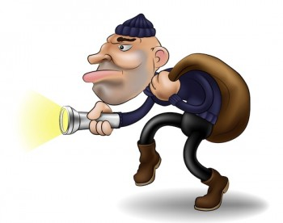
Prisjeti se plana opisa i policajcu pomogni što prije uhvatiti lopova tako što ćeš ga opisati u bilježnicu.

